Slide 1
KASVUN JA OPPIMISEN OHJAAMINEN
Leena Pirnes

Slide 2
VARHAISKASVATUStA sekä esi- ja perusopetusta OHJAAVAT TASOT
Kansainvälinen taso:
Kansainväliset sopimukset mm. Lasten oikeuksien sopimus
Kuntataso
Yksikkötaso
Yksilötaso
Kaiken
keskiössä on
LAPSI
Valtakunnallinen taso

Slide 3
Valtakunnalliset varhaiskasvatussuunnitelman perusteet (VASU)
Valtakunnalliset varhaiskasvatussuunnitelman perusteet toimivat kunnallisen ja yksikkökohtaisten suunnitelmien lähtökohtina
Uusittu v. 2018 , astuivat voimaan 1/2019. Paikalliset varhaiskasvatussuunnitelman perusteet päivitetty ja otettu käyttöön 8/2019. https://www.oph.fi/sites/default/files/documents/varhaiskasvatussuunnitelman_perusteet.pdf
Varhaiskasvatussuunnitelman perusteet on varhaiskasvatuslain perusteella Opetushallituksen antama valtakunnallinen määräys, jonka mukaan paikalliset varhaiskasvatussuunnitelmat laaditaan ja varhaiskasvatus toteutetaan.
Varhaiskasvatuslaissa säädetään lapsen oikeudesta varhaiskasvatukseen sekä varhaiskasvatuksen tavoitteista

Slide 4
Valtakunnalliset varhaiskasvatussuunnitelman perusteet (VASU) jatkuu…
Tukevat ja ohjaavat varhaiskasvatuksen järjestämistä, toteuttamista ja kehittämistä.
Edistävät laadukkaan ja yhdenvertaisen varhaiskasvatuksen toteutumista koko maassa.
Varhaiskasvatussuunnitelmakokonaisuus muodostuu kolmesta tasosta:
1. valtakunnallisesta varhaiskasvatussuunnitelman perusteista
2. paikallisista varhaiskasvatussuunnitelmista
3. lasten varhaiskasvatussuunnitelmista
Varhaiskasvatuksen järjestäjät laativat paikalliset varhaiskasvatussuunnitelmat valtakunnallisten varhaiskasvatuksen perusteiden pohjalta.
→ laaditaan siten, että ne määrittelevät, ohjaavat ja tukevat varhaiskasvatuksen järjestämistä paikallisesti. Paikalliset varhaiskasvatussuunnitelmat ovat velvoittavia ja niitä tulee arvioida ja kehittää.
Esiopetus, jota säätelee perusopetuslaki, on osa varhaiskasvatusta. Esiopetusta ohjaa Opetushallituksen määräyksenä annettu Esiopetuksen opetussuunnitelman perusteet. https://www.oph.fi/sites/default/files/documents/esiopetuksen_opetussuunnitelman_perusteet_2014.pdf
Perusopetusta ohjaa ja säätelee perusopetuslaki ja perusopetuksen opetussuunnitelma. https://www.oph.fi/sites/default/files/documents/perusopetuksen_opetussuunnitelman_perusteet_2014.pdf

Slide 5
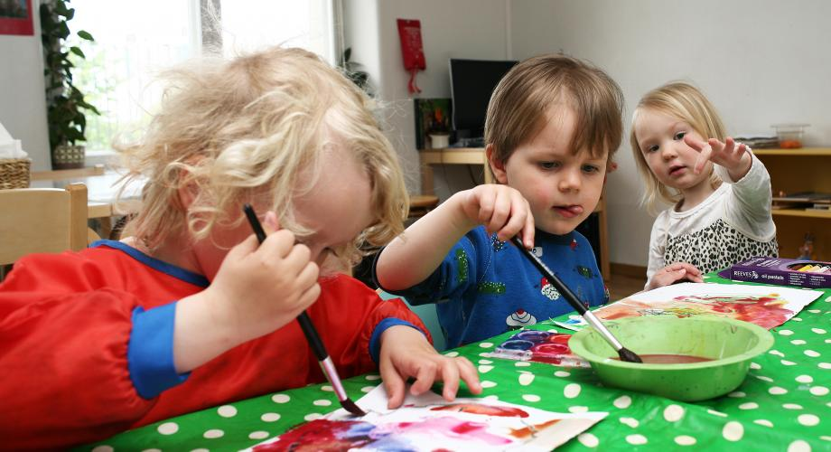
Varhaiskasvatuksen tehtävä
Varhaiskasvatuksella on monia tehtäviä esimerkiksi:
→ tukee lapsen kasvua, kehitystä ja oppimista
→ edistää lasten tasa-arvoa ja yhdenvertaisuutta
→ ehkäisee syrjäytymistä
→ tukee huoltajia kasvatustyössä ja mahdollistaa heidän osallistumisensa työelämään tai opiskeluun.
Lisäksi varhaiskasvatuksessa opitut tiedot ja taidot vahvistavat lasten osallisuutta sekä aktiivista toimijuutta yhteiskunnassa.

Slide 6

TÄRKEÄ MUISTAA! ☺
Varhaiskasvatus on osa suomalaista koulutusjärjestelmää → tärkeä vaihe lapsen kasvun ja oppimisen polulla.
Yhteistyö vanhempien/huoltajien ja päivähoidon henkilöstön välillä erittäin tärkeää.
Huoltajilla ensisijainen vastuu lasten kasvatuksesta. Varhaiskasvatus tukee ja täydentää kotien kasvatustehtävää ja vastaa omalta osaltaan lasten hyvinvoinnista. Vanhemmat ovat lapsensa parhaita asiantuntijoita.
Yhteistyö mm. lastenneuvolan, esiopetuksen ja perusopetuksen kanssa.
VIDEO: Lumoudu lapsesta. Julkaistu 10.8.2017. Lapsuutta satakielen siivittämänä - Hämeenlinnan varhaiskasvatus. Mitä uusi varhaiskasvatussuunnitelma tarkoittaa lapsen arjessa?
https://www.youtube.com/watch?v=j322w-YyBPk (n. 10 min.)

Slide 7
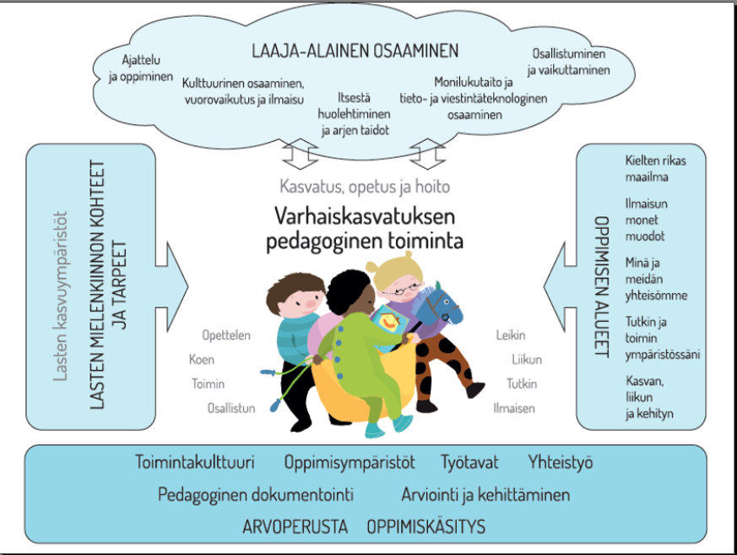
Kirjassa
oppimisen alueet
s. 86
Laaja-alainen
osaaminen
s. 86-87

Slide 8

HOITO, KASVATUS JA OPETUS
Varhaiskasvatuksen tavoitteena on hyvinvoiva lapsi
Arjessa lapsen hoito, kasvatus ja opetus limittyvät toisiinsa
→ muodostavat tilanteista eheitä kokonaisuuksia
Varhaiskasvatuksen perustana kokonaisvaltainen ihmiskäsitys
→ihminen nähdään fyysisenä, psyykkisenä ja sosiaalisena kokonaisuutena.
Hoito, kasvatus ja opetus painottuvat eri tavoin eri-ikäisten lasten toiminnassa sekä varhaiskasvatuksen eri muodoissa
→ Pienillä lapsilla päivittäisissä perustoiminnoissa painottuvat hoiva ja hoito
Kun lapsen perustarpeet (ravinto, lepo, rakkaus) on tyydytetty, lapsi kykenee keskittymään itseään kiinnostaviin asioihin ja toimintoihin
→ Huolehtimalla perustarpeista luodaan lapsen kasvulle, kehitykselle ja oppimiselle suotuiset lähtökohdat

Slide 9
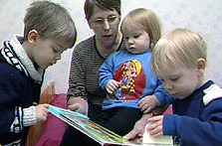
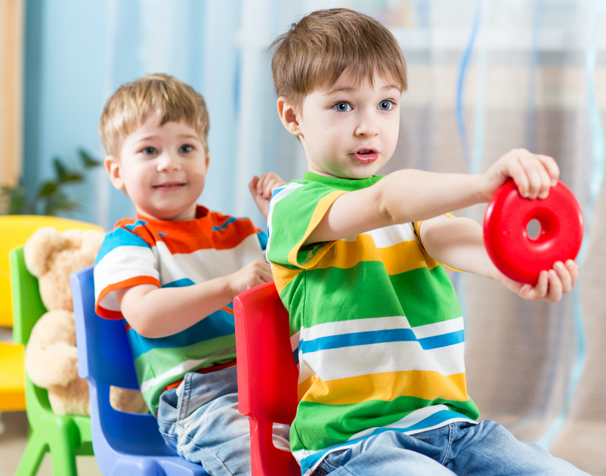
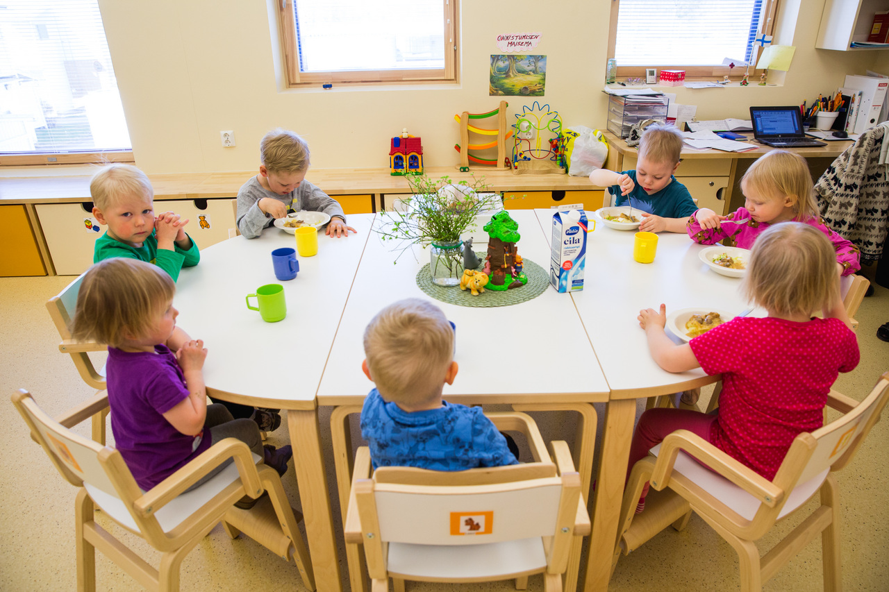
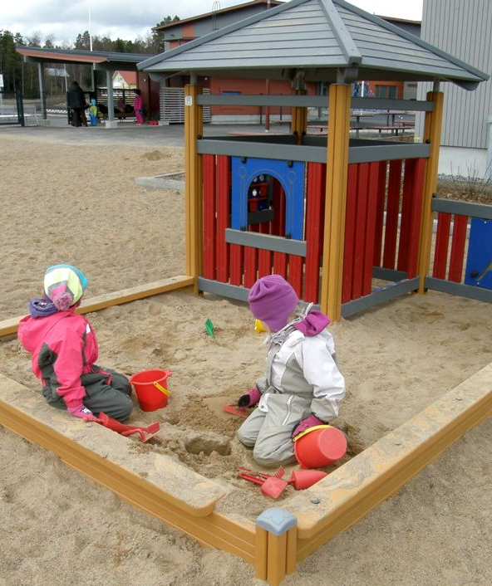
KASVU- JA OPPIMISYMPÄRISTÖ
Sisältää fyysisen, psyykkisen ja sosiaalisen ympäristön
Lapsella oikeus turvalliseen ja virikkeitä antavaan kasvuympäristöön
→hyvä kasvuympäristö tukee lapsen suotuisaa kehitystä
Lasta tukeva ympäristö on lapsen osallisuuden mukaan ottava, tunneilmaisultaan hyväksyvä ja kannustava
Kasvattaja kohtaa lapsen yksilönä ja antaa lapselle mahdollisuuden toimia hänelle luontaisella tavalla

Slide 10
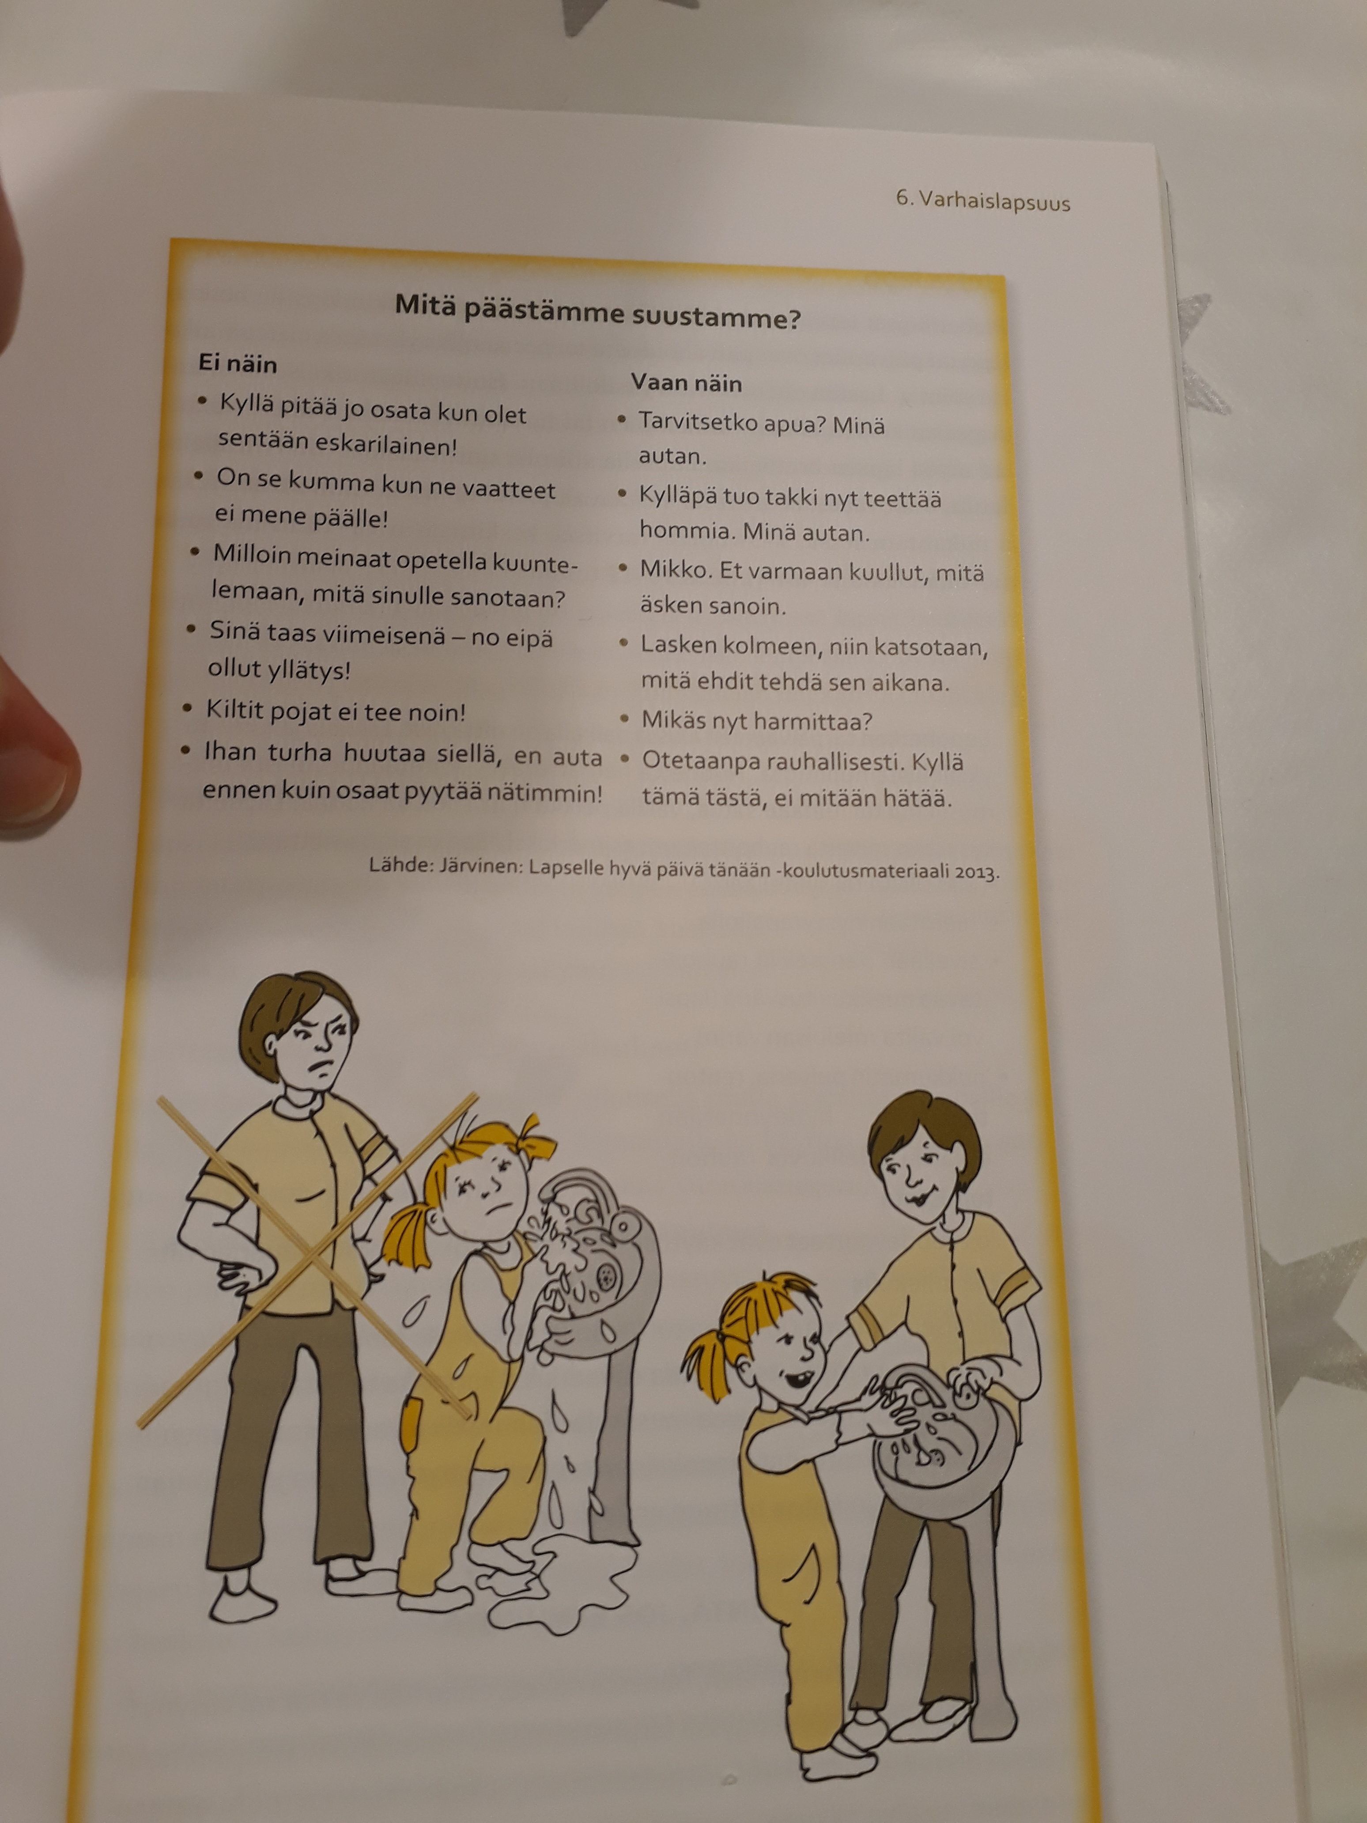

Slide 11
Muistisairaan 10 tärkeää toivomusta hoitajalleen
Sovi kanssani. Älä kinaa.
Ohjaa minua. Älä koskaan häpäise.
Muistele kanssani. Älä sano ”muista”.
Teen mitä voin. Älä koskaan sano ”et osaa”.
Rohkaise ja kehu. Älä käyttäydy ylimielisesti.
Yritä rauhoitella. Älä saarnaa.
Yritä suunnata huomioni toisaalle. Älä perustele minulle.
Toista. Älä sano ”juuri äskenhän sanoin”.
Pyydä tai näytä mallia. Älä käske tai vaadi.
Vahvista. Älä pakota.
Lähde: Tehy-lehti 2017

Slide 12

Monipuolinen ympäristö
Mahdollistaa monipuolisen toiminnan: Leikin, liikkumisen, tutkimisen, taiteellisen kokemisen ja ilmaisemisen
Kasvu- ja oppimisympäristö valmistellaan huolellisesti ja muutetaan tarpeen mukaan
MITÄÄN EI TEHDÄ VAIN HUVIKSEEN, KAIKELLA TOIMINNALLA ON AINA SYYNSÄ!
(tarpeet, tavoitteet, suunnitelma, toteutus, arviointi, toiminnan kehittäminen)

Slide 13
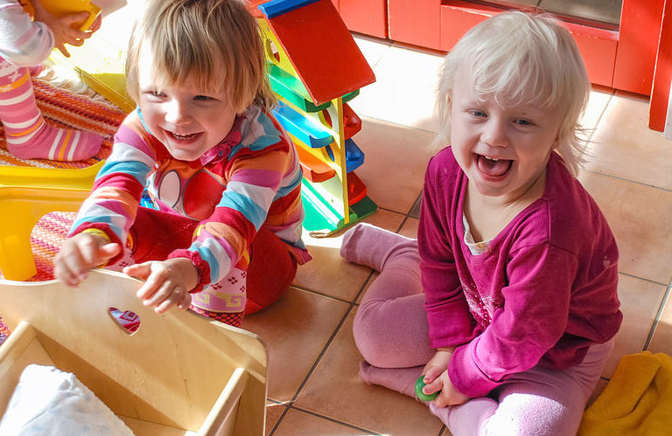
LAPSELLE OMINAIset Tavat TOIMIA
Leikkiminen
Liikkuminen
Tutkiminen
Taiteellinen kokeminen ja ilmaiseminen
Kun lapsi saa toimia mielekkäillä tavoilla, hänen hyvinvointinsa vahvistuu!

Slide 14

LEIKKIMINEN
Mitä leikkejä olet itse leikkinyt?
LEIKIN LAJIT
Esineleikki (esineiden tutkiminen, esineillä leikkiminen mm. kattilat, rattaat, auto)
Kuvitteluleikki (rengas rattina, kivipuhelin, lihapullakävyt, kuvitteellinen tarina leikin pohjana)
Rakenteluleikit (palikkatorni, legot, junaradat, nukkekodin yms. sisustaminen. Leikeissä mukana usein myös kuvitteluleikin aineksia.)
Roolileikit (mm. lääkärileikki, kotileikki, kauppaleikki, hirviöleikki, keskeistä roolihahmot, vuoropuhelua leikissä, leikkiä suunnitellaan yhdessä )
Sääntöleikki (mm. jalkapallo, hippa, kirkkis, lautapelit, säännöt keskeisessä osassa)

Slide 15
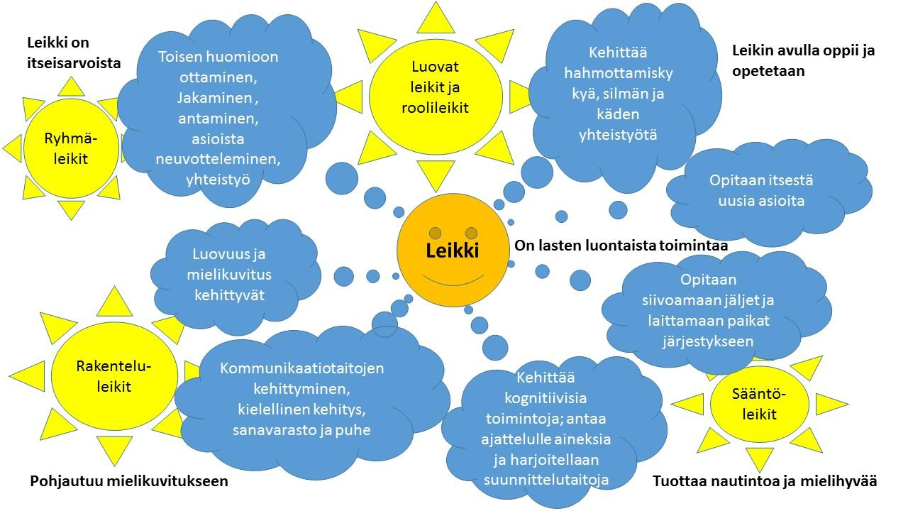

Slide 16

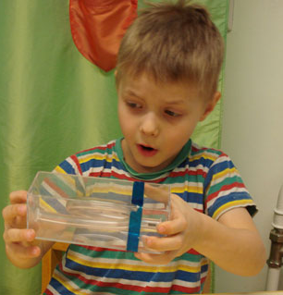

Mitä leikissä opitaan?
Sosiaalisia taitoja
Ottamaan huomioon toiset
Sosiaaliset säännöt
Empatian kehittyminen
Kognitiivisia taitoja
Asioiden ja ilmiöiden mielekkyys vs. faktojen ja tosiasioiden oppiminen
Ajattelua ja (itse)arviointia
Lahjakuutta ja luovuutta
Emotionaalista säätelyä
Motivaatio, haluaminen, tahtominen ja aitoja tunnekokemusia

Slide 17
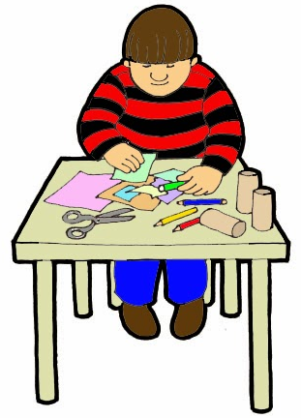
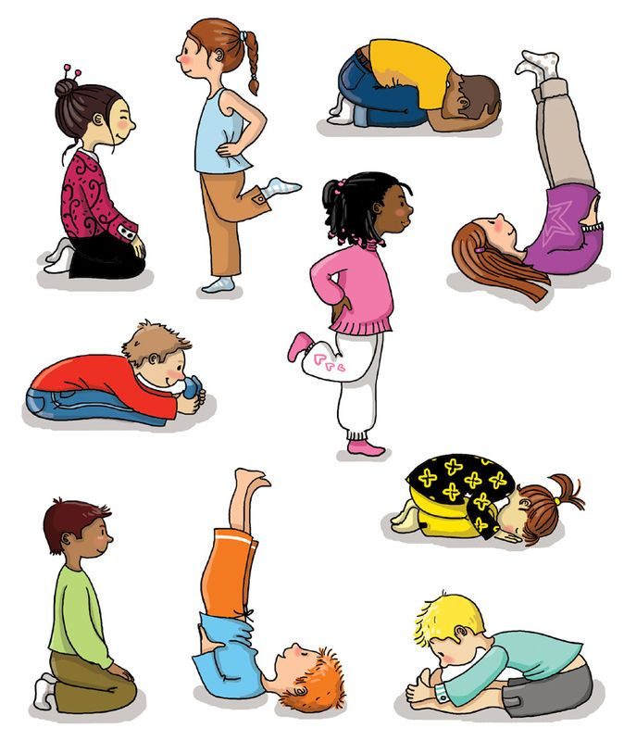


Mitä leikissä opitaan jatkuu…
Fyysisiä taitoja
Karkea motoriikkaa
Hieno motoriikka
Moraalia ja arvoja
Oikean ja väärän ymmärtäminen
Oikeudenmukaisuus
Sääntöjen noudattaminen

Slide 18
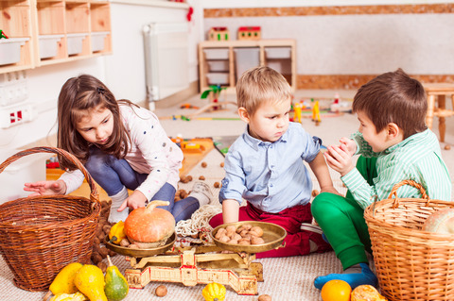
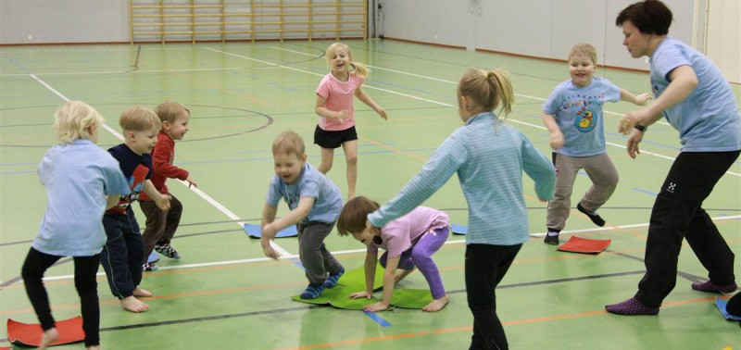
AIKUINEN LAPSEN LEIKIN MAHDOLLISTAJANA
Aikuisen tulee ymmärtää leikin kehitys ja merkitys
Antaa aikaa ja arvostaa leikkiä
Leikkiympäristön tietoinen luominen, ylläpitäminen ja uudistaminen
Leikin kehitysvaiheiden mukaisen epäsuoran (välillinen) ja suoran (välitön) ohjaamisen tarjoaminen
Leikin säännöllinen havainnointi
Leikin monta tehtävää-artikkeli: https://www.xn--leikkipiv-12ac.fi/leikin-monta-tehtavaa/

Slide 19

liikkuminen
Liikkuminen on lapsen normaalin kasvun ja kehityksen edellytys
Liikkuminen vaikuttaa lapsen fyysiseen, psyykkiseen ja sosiaaliseen hyvinvointiin
Päivittäinen liikunta on lapselle yhtä tärkeää kuin riittävä uni ja terveellinen ravinto
Lasten motoriset perustaidot (käveleminen, juokseminen, hyppääminen, heittäminen, kiinniottaminen, potkaiseminen) kehittyvät toistojen avulla →automatisoituvat
Lasten tulee liikkua kolme tuntia päivittäin
Varhaiskasvatusympäristön monipuolisuus, innostavuus ja motivoivuus
Iloa, leikkiä ja yhdessä tekemistä. Varhaisvuosien fyysisen aktiivisuuden suositukset. OKM. http://julkaisut.valtioneuvosto.fi/bitstream/handle/10024/75405/OKM21.pdf

Slide 20

HENKILÖSTÖN TULEE HUOMIOIDA JA YMMÄRTÄÄ
Hyvä kehonkuva on keskeinen tekijä myönteisen minäkuvan kehittymisessä
→ luo pohjan terveen itsetunnon kehittymiselle
→Terveen itsetunnon ja myönteisen minäkuvan omaavalla lapsella on hyvät edellytykset oppia ottamaan huomioon toiset ihmiset.
Päivittäin monipuolista liikuntaa vaihtelevassa ja liikkumiseen innostavassa ympäristössä
Suunnittele ja järjestä lapsille ohjattua liikuntaa
→Alle 3-vuotiailla pieniä hetkiä (n. 10 min.) liittyen arkipäivän toimintoihin. Tykkäävät myös ohjatuista leikkilauluihin ja pieniin tarinoihin perustuvasta liikkumisesta.
→3 - 6-vuotiailla suurin osa liikunnasta on omaehtoista liikuntaa, ohjatut tuokiot voivat olla jopa 60 min. pituisia
Muokkaa tiloja liikuntaa edistäväksi (mm. käytäville liikunnallisia toimintapisteitä).
Havainnoi lasten liikunnallisten taitojen kehittymistä.
Huomioi turvallisuus! Aikuisia riittävästi, välineet ehjiä, säännöt kaikille selvillä.
Kannusta ja opasta lasta liikkumaan! Ole itse esimerkkinä! (Älä kiellä!)
Päivähoidon henkilöstöllä ja lapsen huoltajilla on suuri vaikutus siihen, millainen suhde lapselle synty liikuntaan → Tiedosta vastuusi!
Muista ilo! ☺

Slide 21

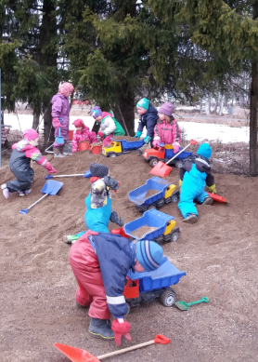
tutkiminen
Lapsi on kiinnostunut ympäristöstään ja tutkii sitä kaikilla aisteillaan.
Ympäristön tulee kannustaa lasta tutkimiseen.
Ympäristöä tulee muokata lapsen iän ja kehitystason mukaan.
Turvallinen ympäristö!
Erilaiset arkipäiväiset esineet ovat oivia tutkimiseen (kattilat, erilaiset äänen lähteet, erilaiset materiaalit).
Luonto ja lähiympäristö tarjoavat paljon tutkittavaa (vuodenajan vaihtelut, metsä, puistot yms.)
→ Keskustele lasten kanssa esim. retken jälkeen mitä koettiin, nähtiin ja tutkittiin (oppimisprosessi näkyväksi).

Slide 22
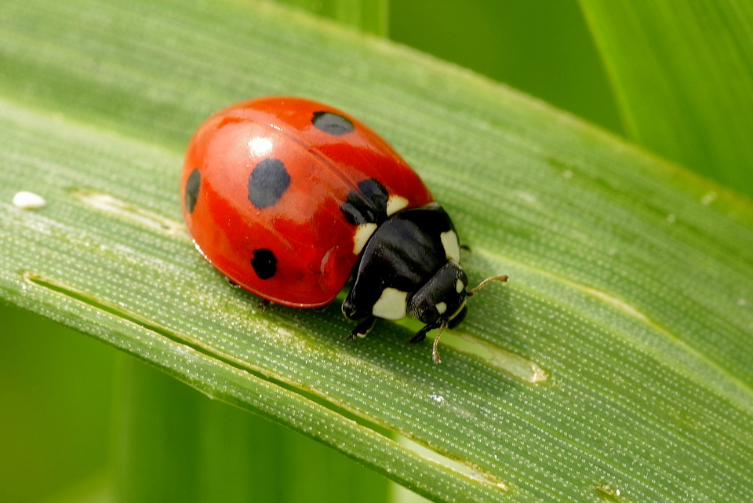

Tutkiminen jatkuu…
Kasvattajan tehtävänä on mahdollistaa myönteinen ja tutkimiseen kannustava ilmapiiri mm. tarjoamalla erilaisia välineitä ja materiaaleja sekä luomalla tilanteita yhdessä tutkimiseen (mm. vesileikit, lumen tutkiminen, kuraleikit, metsäretket, leipominen, tunnustelupussit jne.)
Tärkeää on arvostaa ja hyödyntää spontaaneja tilanteita, joissa lapsi on kiinnostunut jostakin asiasta. Vaatii heittäytymistä ja omasta suunnitelmasta luopumista ☺
Lasten havainnointi!
Hyödynnä lapsia kiinnostavia asioita toiminnan suunnittelussa!
Lasten kysymysten kuunteleminen ja niihin tarttuminen
Lapsen oppimiselle tärkeää, että hänellä on halu ottaa selvää, rohkeutta kysyä ja etsiä selityksiä.
Anna lapselle mahdollisuus oivaltaa asioita itse! Auta lasta miettimään ja tutkimaan asioita.

Slide 23


Taiteellinen kokeminen ja ilmaiseminen
Taiteellinen kokeminen ja ilmaiseminen kuuluvat ihmisyyteen kaikissa kulttuureissa.
Taiteen ja leikin avulla lapsi ilmaisee itseään ja tunteitaan sekä saa mielihyvää ja iloa.
Taide auttaa lasta samaistumaan toisen ihmisen rooliin sekä laukaisee jännityksiä ja ahdistusta.
Taiteen syntymistä edistää salliva, tunteet kestävä ja hulluttelun mahdollistava ilmapiiri.
On kuvallista, kielellistä ja musiikillista ilmaisua
→Ympäristön tulee tukea lapsen omaehtoista työskentelyä eri välineillä ja materiaaleilla
→Välineiden tulee olla lasten saatavilla (Huom! Ikä)

Slide 24


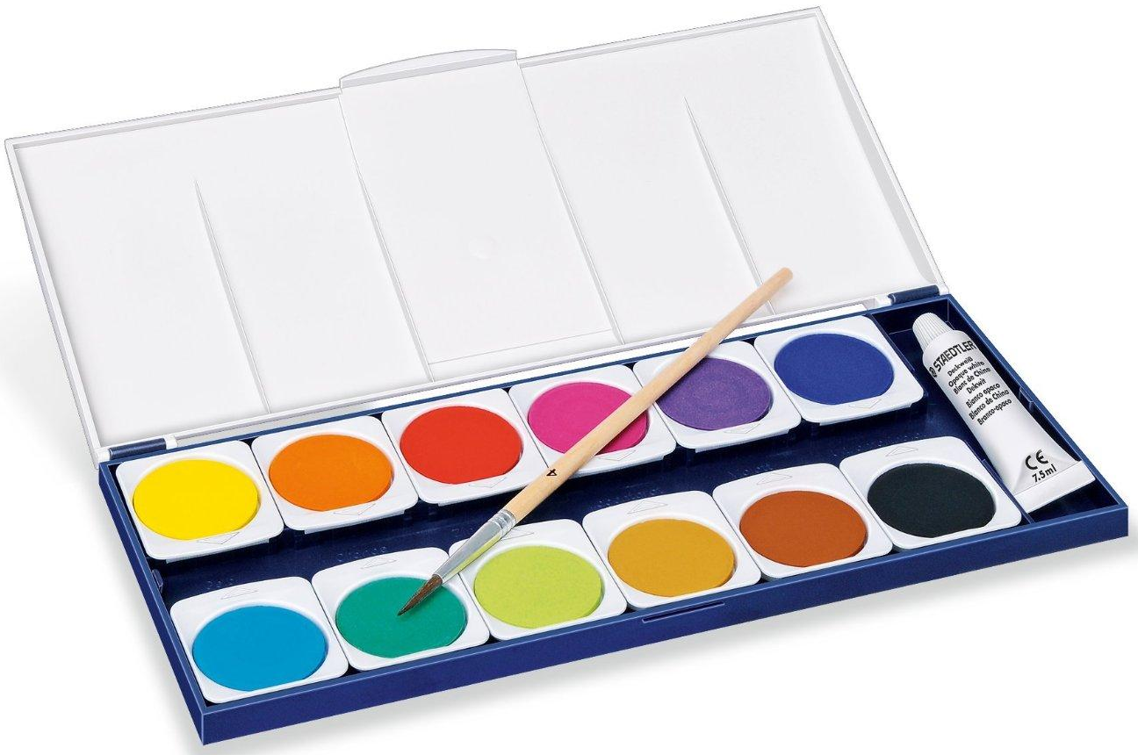
Taidekasvatuksen eheyttäminen varhaiskasvatuksessa
Arjen spontaanit tilanteet (esim. pukeutumis- ja ruokailuhetken lorut, lepohetken laulut ja sadut, pihalla varjot)
Lapsi aktiivisena toimijana; yhdytään mukaan lapsen lauluun, liitetään mukaan liikkeitä
Integroidaan toimintaa: mm. musiikkimaalaus, musiikkiliikunta
Erilaiset teemat ja projektit lapsiryhmässä, joissa yhdistyvät eri sisältöalueet

Slide 25

Kiitos!

